Slide 1
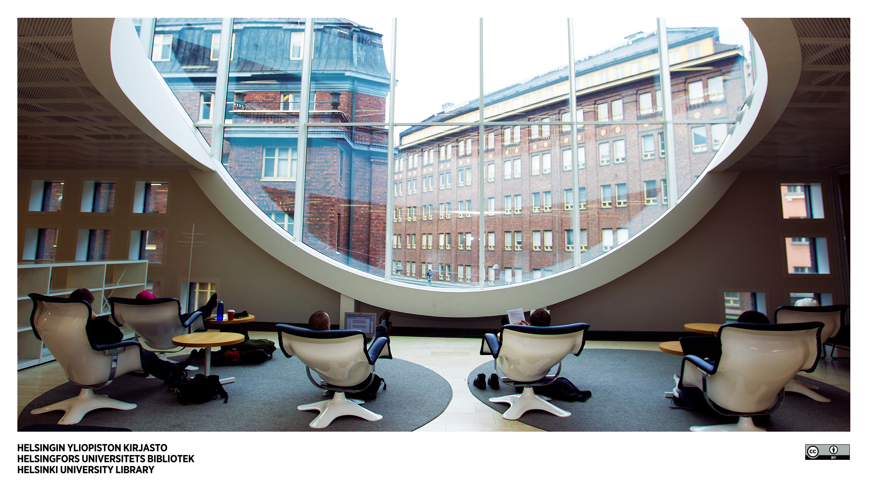
Helda open Books-Latauslukuja ja altmetriikkaa 2022
Markku Roinila
KUVA: LINDA TAMMISTO

Slide 2
TOP 10 HOB-lataukset 2022
Kirja | Heldaan/HOBiin | Lataukset
Kyselytutkimuksen mittarit ja menetelmät (2019) | 2019 | 14156
Venäjän kielioppi (2022) | 2022 | 6802
Hydrologian perusteet (2017) | 2018 | 5417
Maatalousyrityksen johtaminen ja toiminnan kehittäminen – tuotannon suunnittelu strategisen johtamisen tukena (2018) | 2018 | 3250
Vastuullinen viestintä (2021) | 2021 | 3175
Yliopisto-opettajan käsikirja (2009) | 2021 | 2981
Mitä eläminen maksaa? – kohtuullisen minimin viitebudjettien päivitys vuodelle 2018 (2018) | 2018 | 2819
Johdatus Euroopan unionin politiikkaan (2014) | 2014 | 2129
Allmänna förutsättningar för straffansvar (2019) | 2019 | 1980
Johdatus varhaismoderniin oikeushistoriaan (2004) | 2020 | 1892

Slide 3
Hob altmetriikan näkökulmasta
Altmetriikka=näkyvyys sosiaalisessa mediassa ja muissa verkkopalveluissa
Tarkastelun reunaehdot
Aikaväli tässä esityksessä on vuosi 2022 (10. 12. saakka)
Kaikki teokset on ensimmäistä kertaa julkaistu sähköisesti Helda Open Booksissa
Tarkastelu tehty Altmetrics explorerin ja Plum X:n avulla: Altmetric explorerissa DOI-luettelon avulla, Plum X:ssä yksittäisten kirjojen kohdalla
Tutkitaan mainintoja sosiaalisessa mediassa, blogeissa, uutisissa jne., maantieteellistä levinneisyyttä, saatetekstejä, kommentteja jne.

Slide 4
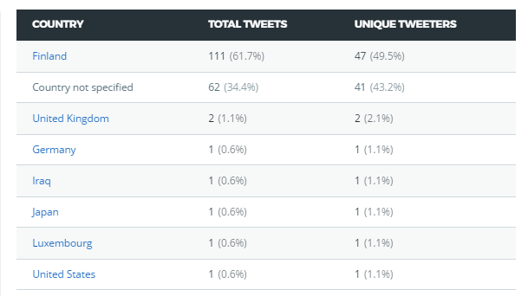
HOB-kirjojen näkyvyys 2022
Maantieteellinen jakauma
Vuonna 2022 Helda Open Booksissa ilmestyi 37 kirjaa (2021 25)
Niistä ilmestyi kaikkiaan 183 mainintaa verkkopalveluissa, joissa 31 tapauksessa jakoa on jollain tavalla kommentoitu. 32:ssa tapauksessa ”jälkeä” on seurattu. (Vuonna 2021 lukemat 182/23/23)
181 mainintaa on sosiaalisesta mediasta (180 Twitter, 1 Facebook) ja kaksi Wikipediasta
96 yksilöllistä twiittaajaa, kahdeksasta maasta. Ajallisesti suurimmat somepiikit olivat toukokuun puolivälissä, elokuun alussa ja marraskuun puolivälissä
Tarkastelen seuraavassa muutamaa muista somenäkyvyyden kannalta erottuvaa kirjaa esimerkkitapauksina HOB-kirjan vaikuttavuudesta.

Slide 5
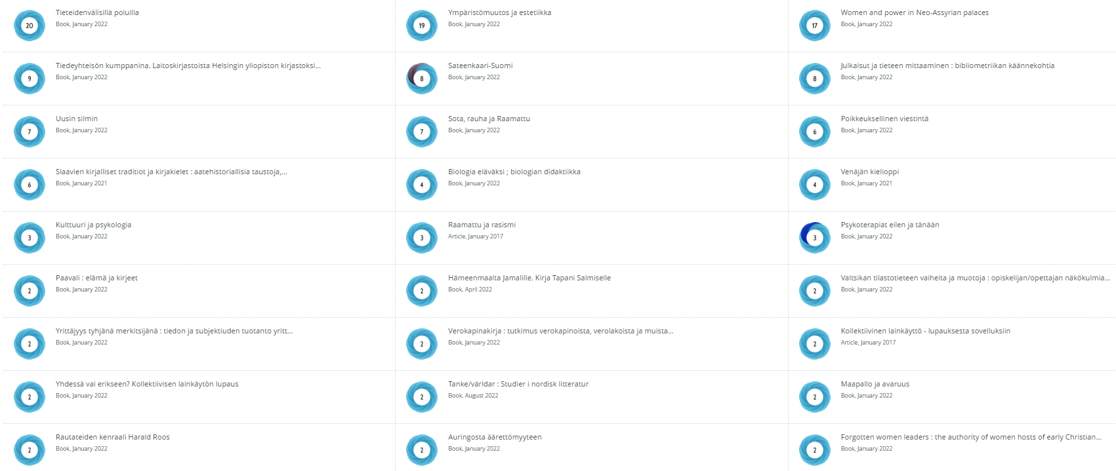
Eniten näkyvyyttä keränneet julkaisut

Slide 6
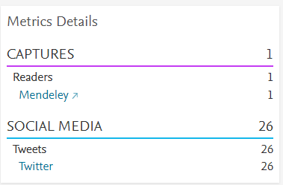
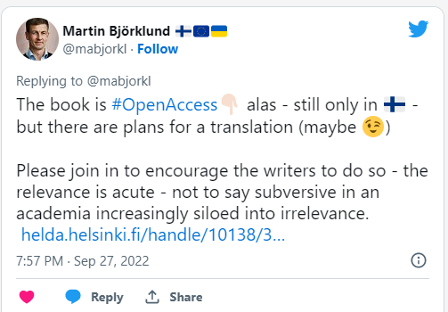
Tieteidenvälisyydestä opetuksessa
Latausluku 756
Altmetrics Explorer: 23 twiittaajaa (25 twiittiä), monipuolisesti tekijöitä, opettajia, asiasta kiinnostuneita
Ensimmäinen HOB-kirja, josta järjestettiin julkkarit (Tiedekulmassa, mahdollista järjestää myös Kirjaston Kaisa-salissa)
Vertaisarvioitu, raportit julkaistu kirjassa
PlumX: Mendeleyssä 1 lukija

Slide 7
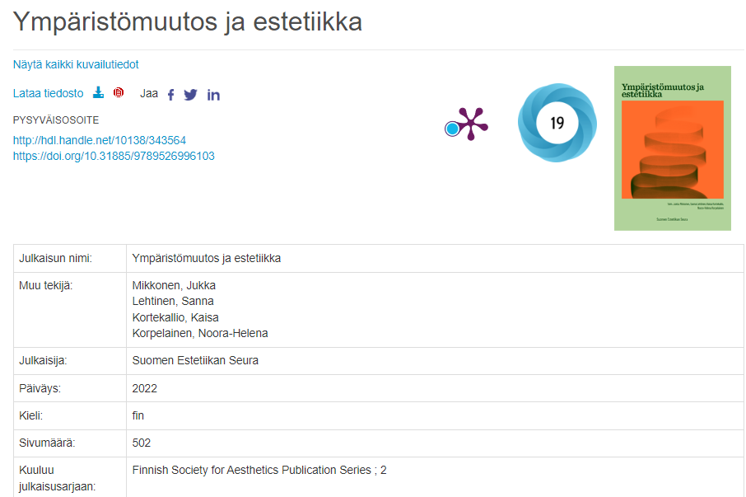
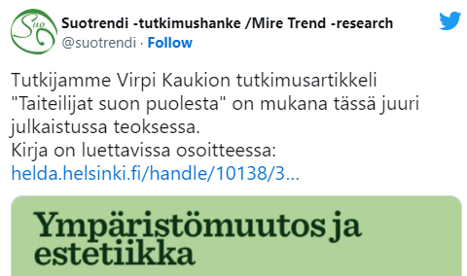
Ympäristönmuutokset esteettiset ulottuvuudet
Latausluku 915
Altmetrics Explorer: 22 twiittaajaa (28 twiittiä)
Kirjoittajat ja toimittajat ovat kiitettävästi twiitanneet kirjasta, osin jakamalla, osin omilla twiiteillään
Huomattava latausluku estetiikan kirjaksi!
PlumX: Mendeleyssä 1 lukija

Slide 8
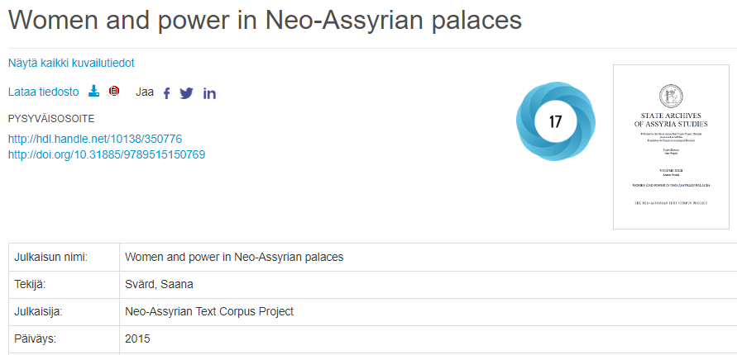
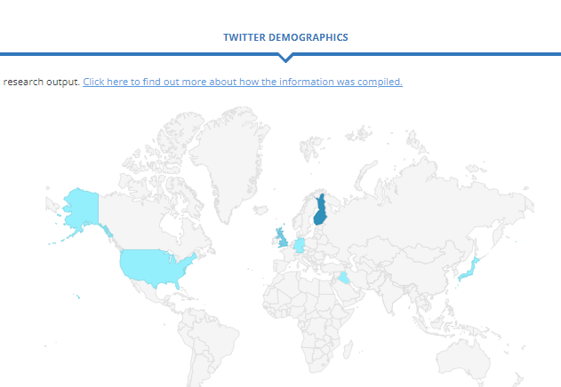
Naisten vallankäytöstä assyriassa (2015)
Latausluku 93
Altmetrics Explorer: 21 twiittaajaa (23 twiittiä)
Toimittajan twiittiä jaettu paljon ympäri maailmaa – hyvin muotoiltu twiitti on helppo jakaa!
Dimensionsissa 2 lukijaa

Slide 9
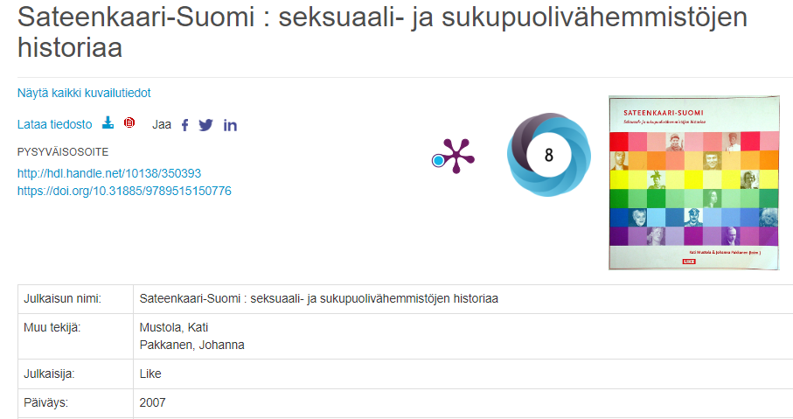
Sateenkaari-Suomi – ensimmäinen HOB-maininta wikipediassa!
Latausluku 252
Altmetrics Explorer: 6 twiittaajaa (6 twiittiä)
Kirja jo vuodelta 2007, tekijät eivät aktiivisia Somessa, mutta Tasa-arvotiedon twiittiä jaettu jonkin verran.
Kirjalla vajaat kaksi vuotta kestänyt matka HOB-kirjaksi, suuri työ lupien selvittämisessä. Kiitämme avusta Eva Isakssonia!
Kaksi mainintaa Wikipediassa: Psyke ja Toivottulapsi.com

Slide 10
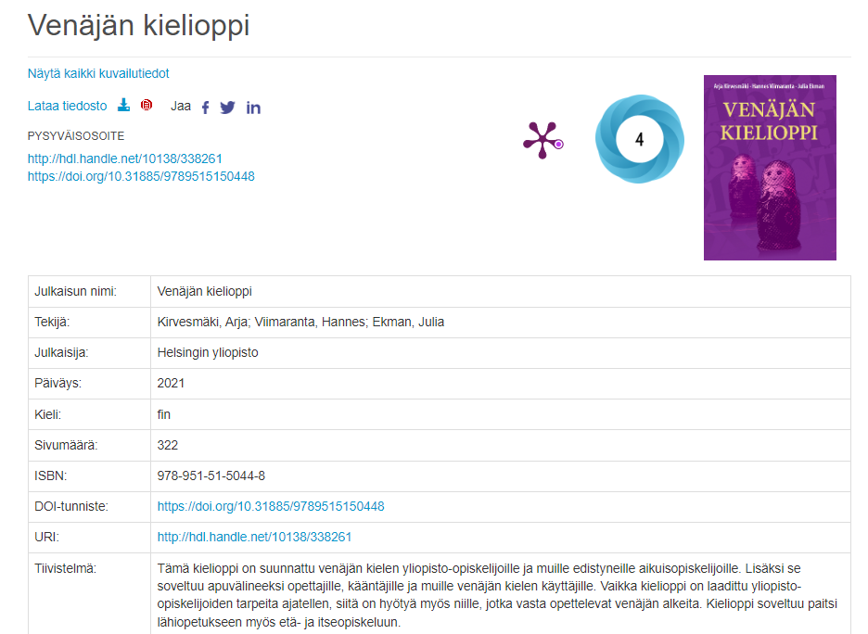
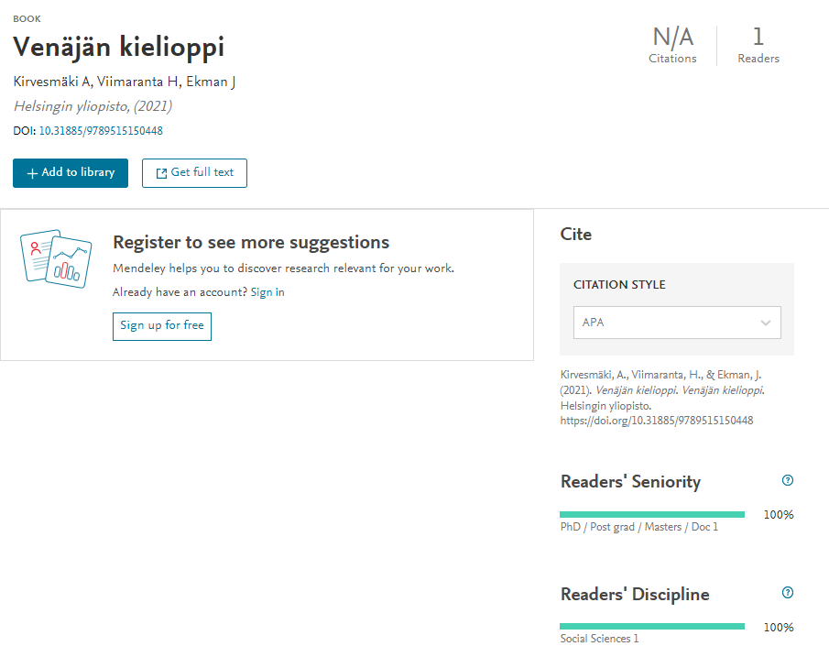
Venäjän kielioppi – menetetty Some-mahdollisuus
Latausluku: 6753
Altmetrics Explorer: 4 twiittaajaa (4 twiittiä)
Venäjän kielen kielioppi avoimena – potentiaalisesti valtava käyttäjäkunta kuten latausluvut osoittavat
Tekijät eivät kuitenkaan olleet aktiivisia somessa ja kaikki twiitit ovat kirjastolaisten
Kirja kuitenkin löytänyt tiensä Mendeleyhin.

Slide 11
Vähiten huomiota saaneet kirjat
1-2 kertaa twiitatut. Tyypillisesti kirjoja, joista on twiitattu ”viran puolesta” tai muutaman kirjastolaisen twiittauksia eli tekijät eivät aktiivisia sosiaalisessa mediassa. Tämä ei tietenkään korreloi välttämättä latauslukujen kanssa, vaikkakin someaktiivisuus usein lisää latauksia.
Merkillepantavaa Hämeenmaalta Jamalille kirjan vähäinen somenäkyvyys – paljon kirjoittajia, mutta ehkä juhlakirjoja ei promotoida samalla tavoin kuin artikkelikokoelmia yleensä

Slide 12
Muutama huomio HOBISTA ja NÄKYVYYDESTÄ
HOBissa on vuonna 2022 käytetty paljon monipuolisemmin CC-lisenssejä; suositus CC BY, mutta myös muut CC-lisenssit ovat käytettävissä. Syy on luultavasti, että HOB-tiimi on tuonut esille vaihtoehtoja
Mukana myös muutama vertaisarvioitu kirja (tekijät ovat itse järjestäneet prosessin); tiedon saa lisättyä Heldan metadataan
Tänäkin vuonna mukana joukko oppi/kurssikirjoja: Venäjän kielioppi, Oikeustieteen Konfliktitutkimuksen instituutin teokset, Tekstilingvistiikan peruskäsitteitä jne. – potentiaali pitkäaikaiseen somenäkyvyyteen
Edelleen tänä vuonna julkaistu täydennettyjä laitoksia (Venäjän kielioppi, Added Value)
Eniten näkyvyyttä saaneet kirjat ovat hyvin erityyppisiä: metodikirja, ajankohtainen estetiikan teos ja arkeologis-yhteiskuntatieteellinen kirjoituskokoelma
Ei ole havaittavissa ”floodausta” eli että kirjoittaja tms. pyrkii lisäämään tarkoituksella teoksen näkyvyyttä (suurin twiittaajaryhmä kirjastolaiset – viran puolesta joka kirjasta yksi twiitti kirjaston tililtä, mutta usein muutkin kirjastolaiset jakavat twiitin)

Slide 13
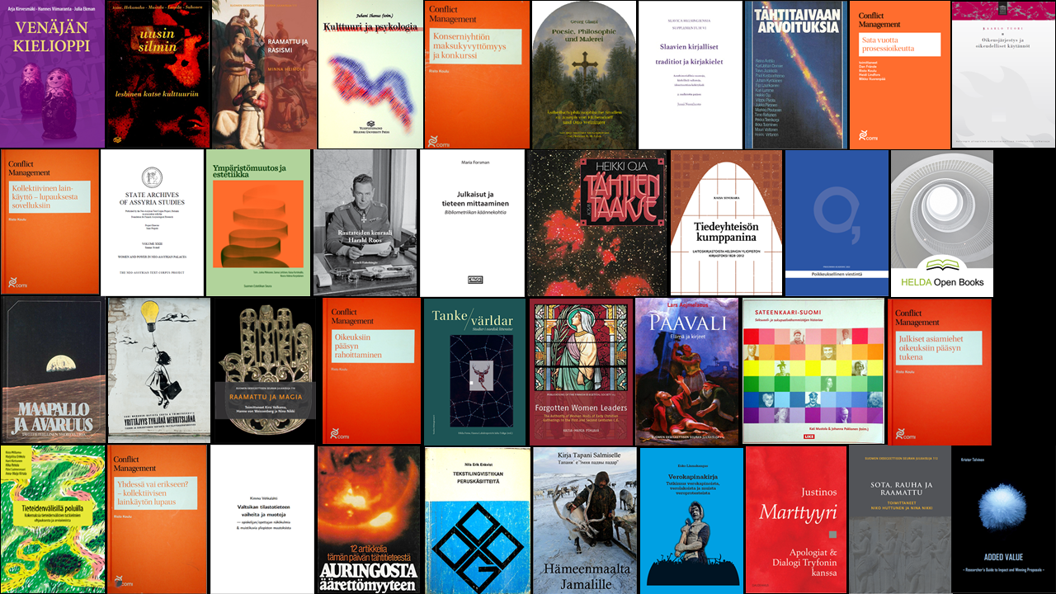
Kiitos ja hyvää joulua!

